Slide 1
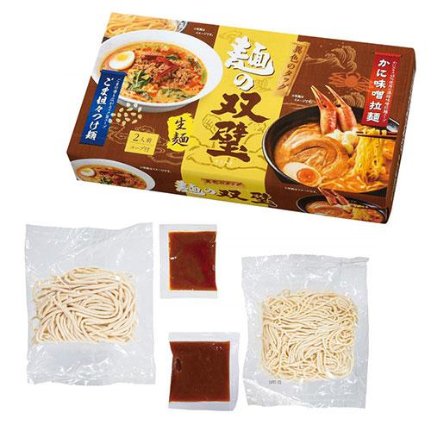
【提案書】
異色のタッグ 麺の双璧2人前 ※税率8％
濃厚かつコクのあるカニ味噌ラーメンと、香ばしい胡麻の風味を楽しめる坦々つけ麺のセットです。自宅に居ながらに本格的な麺料理が味わえるため、景品用等としても喜ばれること間違いなし。
特徴
納期
納期スペース
仕様
包装 : 化粧箱入り
注意事項 : 賞味期間：60日間(常温)
備考 : &lt;セット内容&gt; 麺100g×2 ごま坦々スープ23g×1 かに味噌スープ37g×1
お見積
お見積りスペース

